Slide 1
Diseño de Aplicaciones Web

Slide 2


Introducción a la Web y Servidores Web
Universidad Técnica Nacional
Por: Efrén Jiménez Delgado
2019

Slide 3
Agenda
Presentación.
Lineamientos, programa y evaluación.
Arquitectura de desarrollo Web
Cómo funcionan los navegadores
Estándares web y W3C
Servidores web
Front-End

Slide 4
Presentación
Ingeniero en Software.
Profesor en el Tecnológico de Costa Rica y la Universidad Técnica Nacional.
Maestría en base de datos.
10 años de experiencia.
Correo: ejimenez@utn.ac.cr – ejimenezdelgado@gmail.com
Skype: ejimenezdelgado

Slide 5
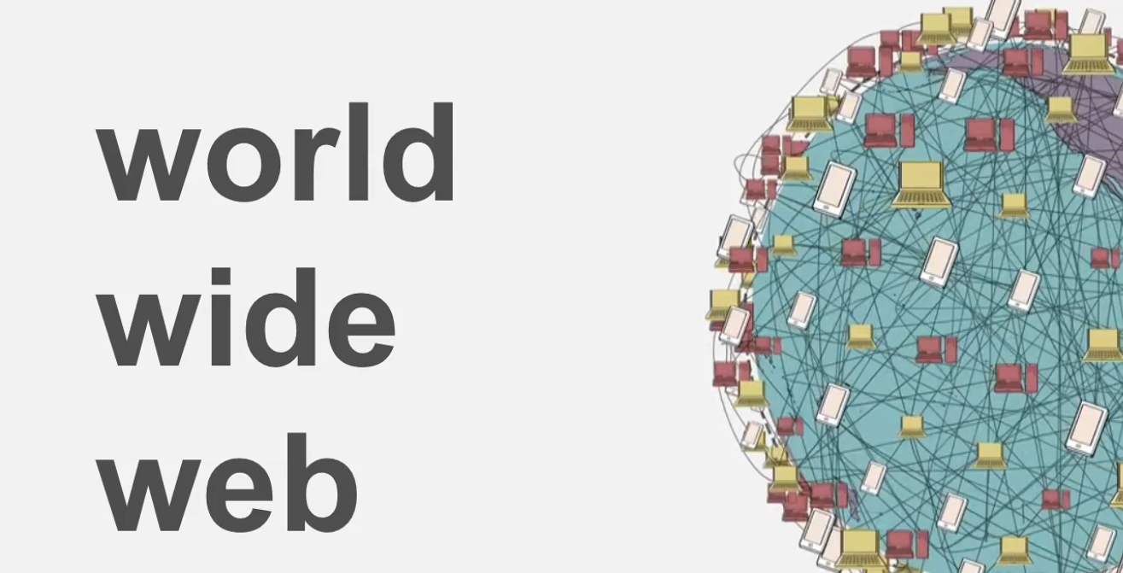

Slide 6
Cómo funciona la web
Internet
“Sistema descentralizado de redes de ordenadores conectadas entre sí, distribuidas a nivel mundial, que ofrece servicios de comunicación de datos. “

Slide 7
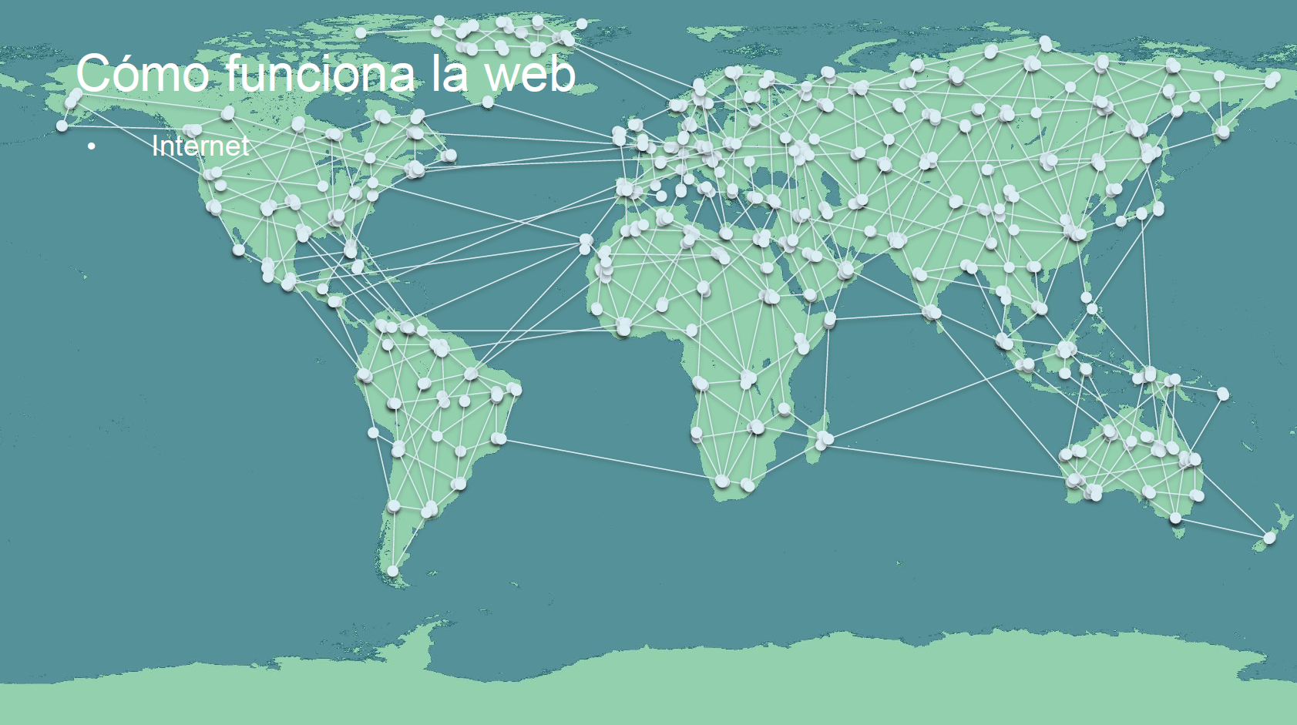

Slide 8
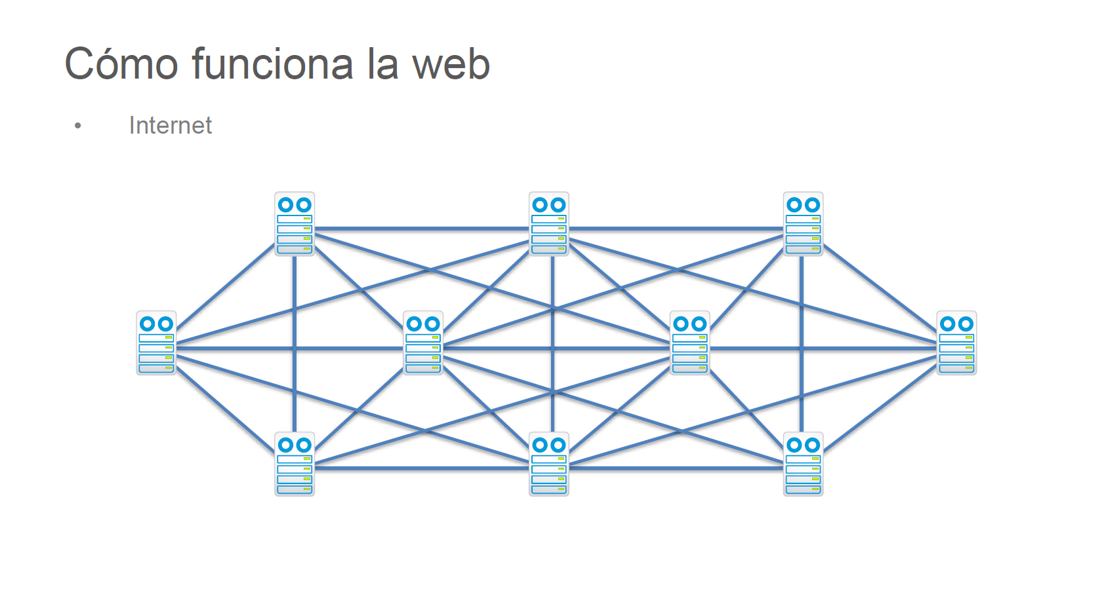

Slide 9
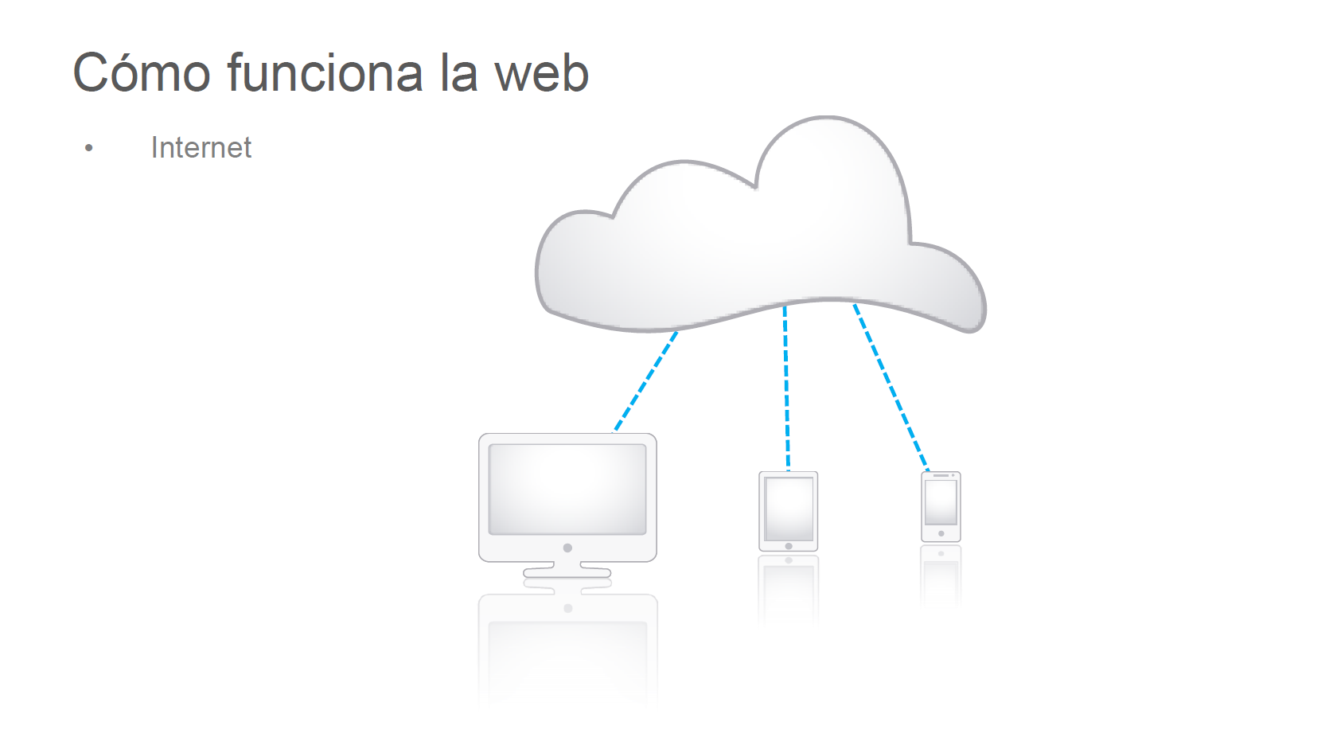

Slide 10
Cómo funciona la web
Web
“Sistema de distribución y recuperación de documentos basados en hipertexto.”

Slide 11
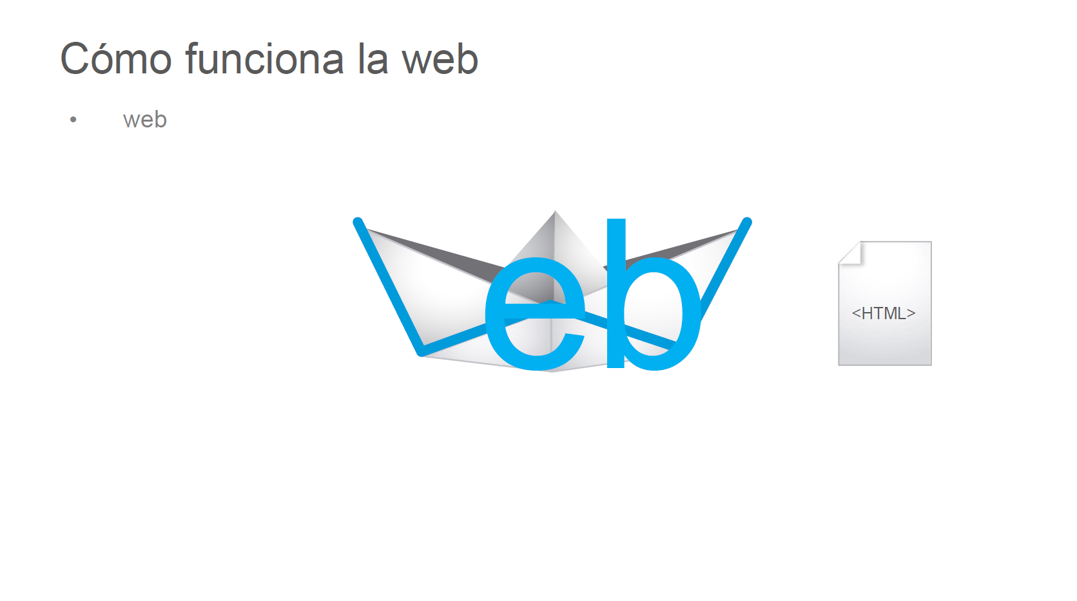

Slide 12
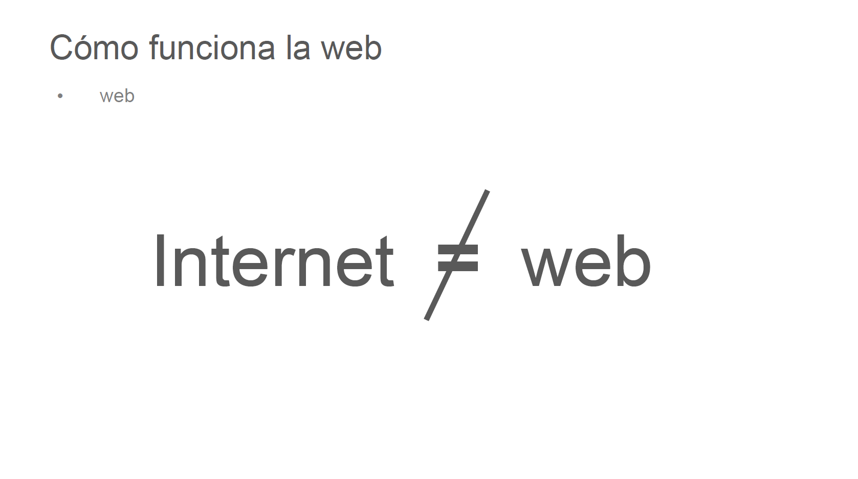

Slide 13
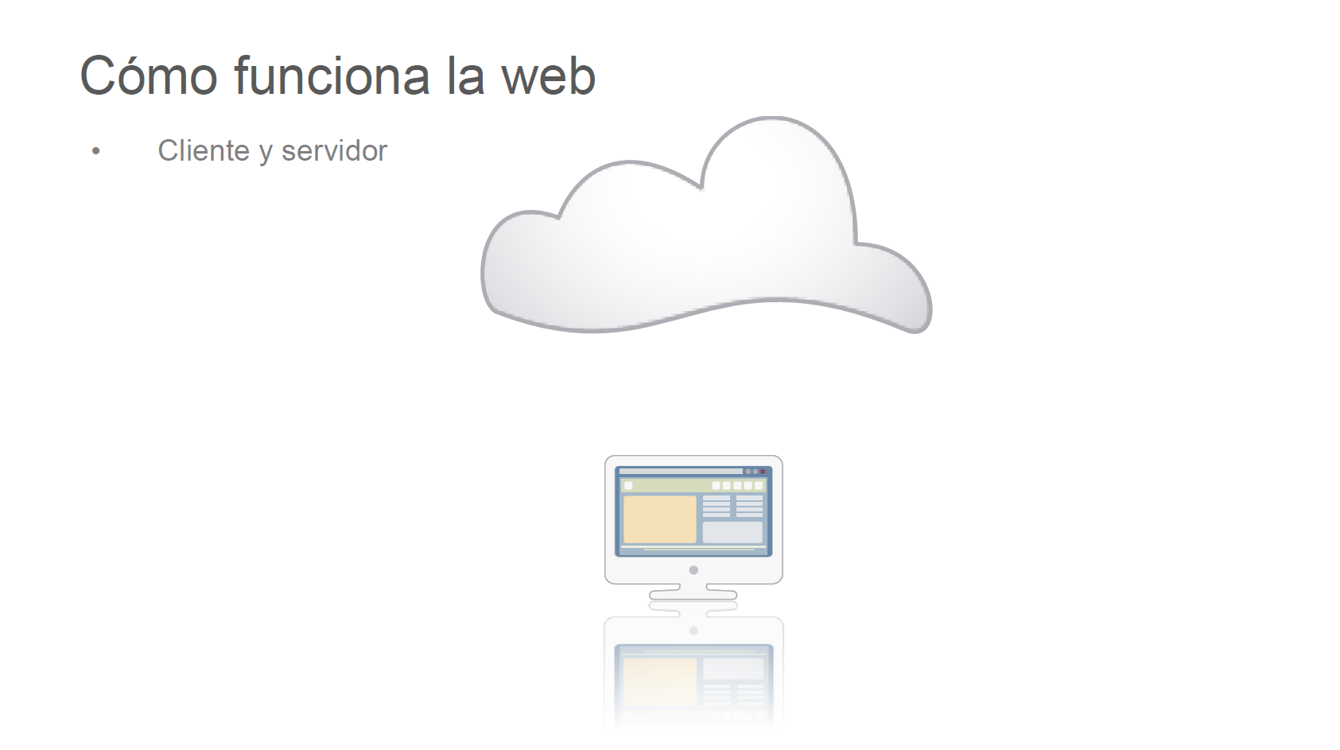

Slide 14
Paradigma Actual
Paradigma cliente - servidor

Slide 15
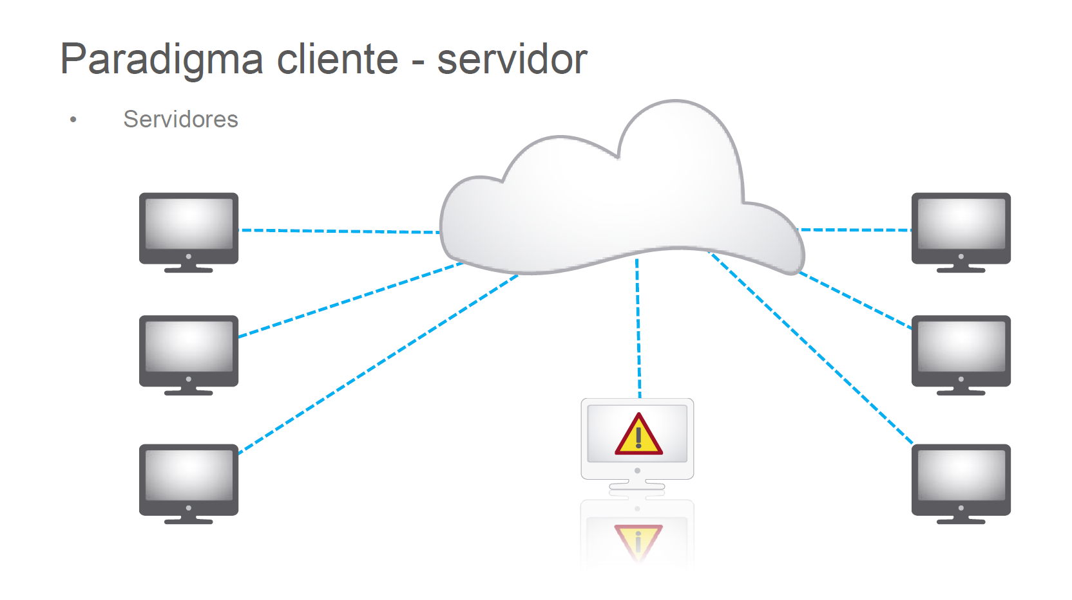

Slide 16
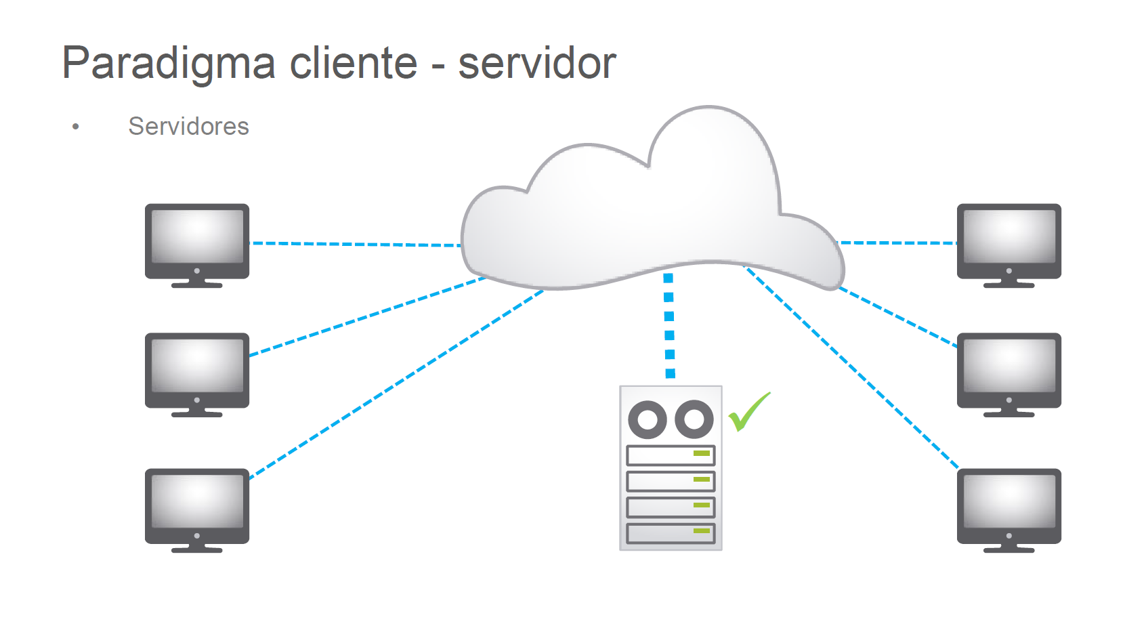

Slide 17
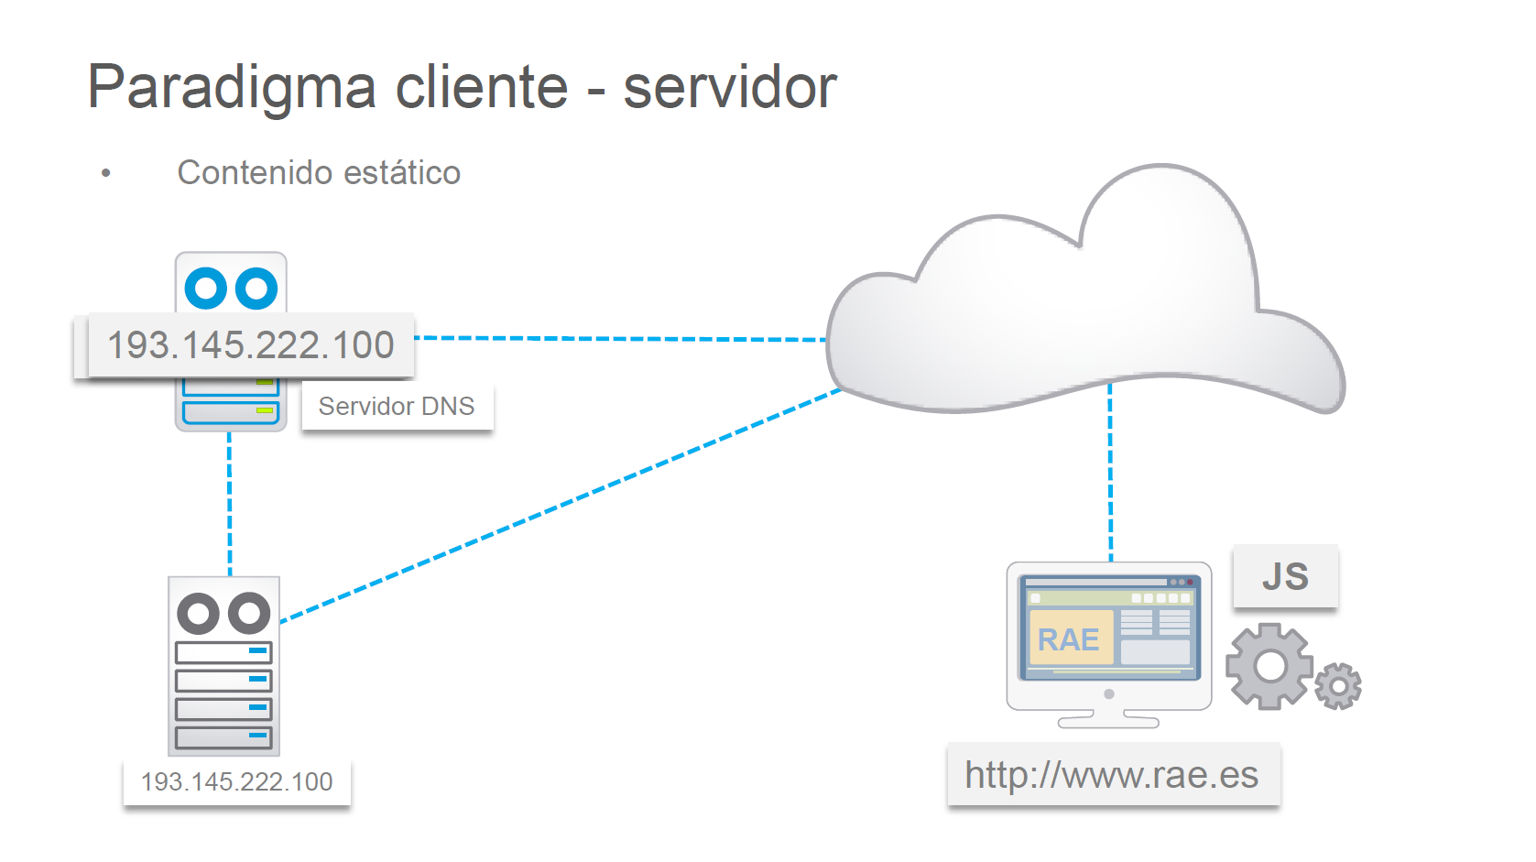

Slide 18
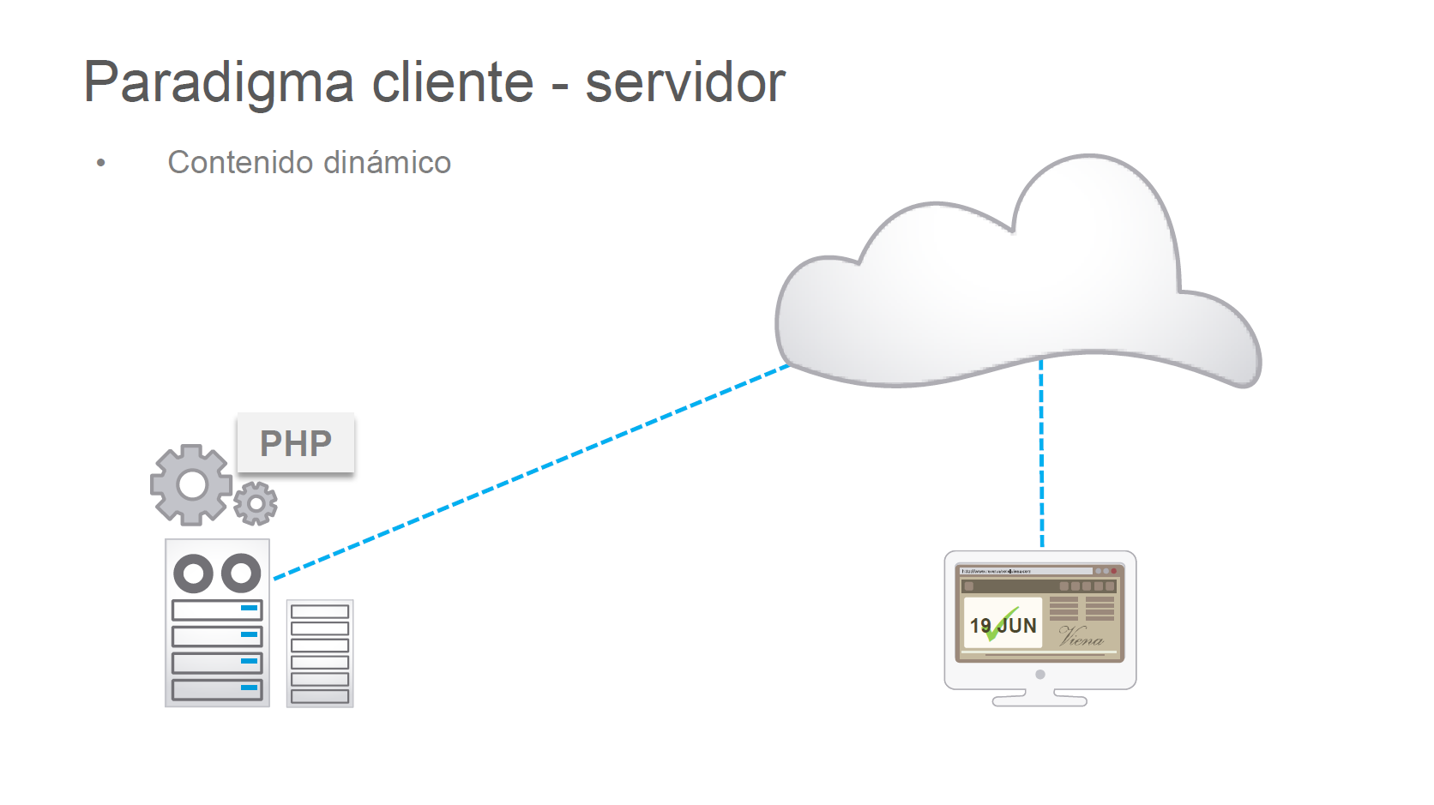

Slide 19
¿Qué es un domain name system?
DNS
Sistema de nomenclatura jerárquica para computadoras, servicios o cualquier recurso conectado a Internet.

Slide 20
¿Qué es un domain name system?
IP
“Etiqueta numérica que identifica, de manera lógica y jerárquica, a un dispositivo dentro de una red que utilice el protocolo IP (Internet Protocol). “

Slide 21
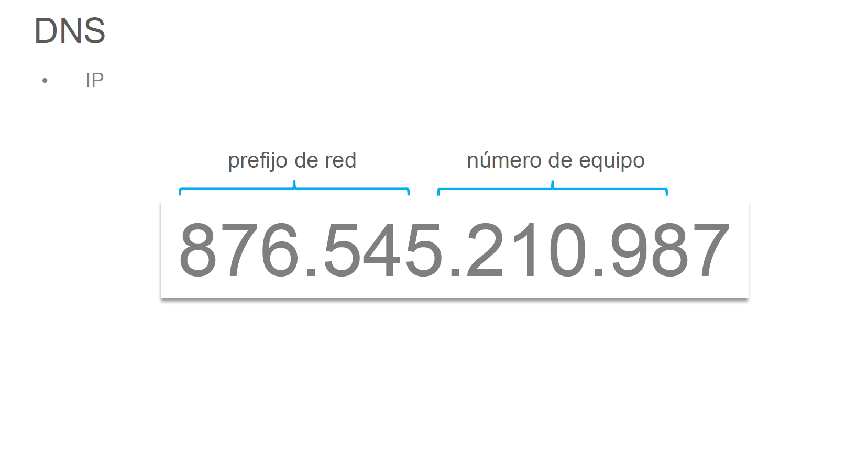

Slide 22
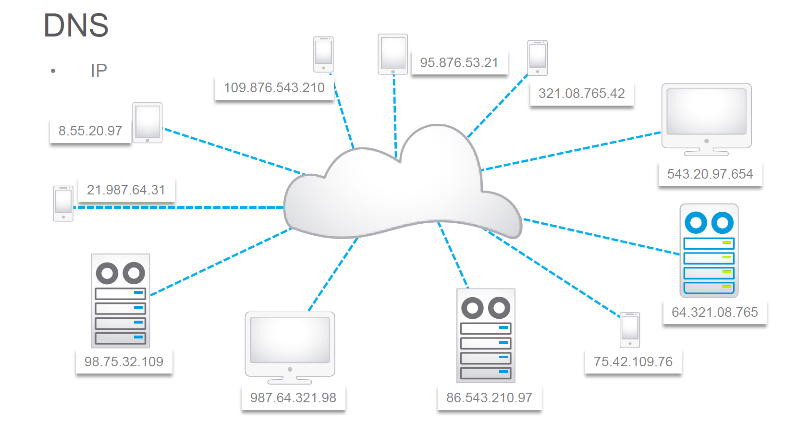

Slide 23
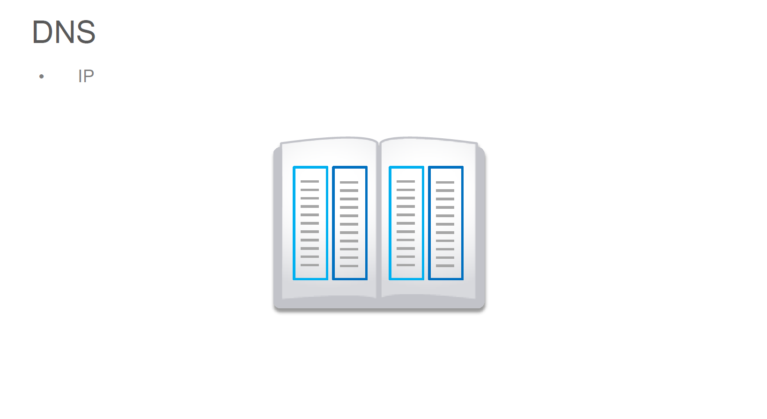

Slide 24
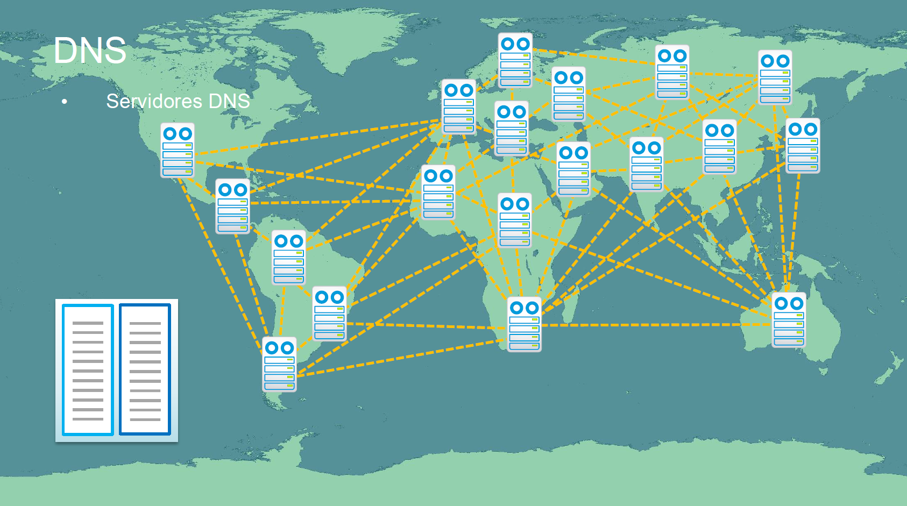

Slide 25
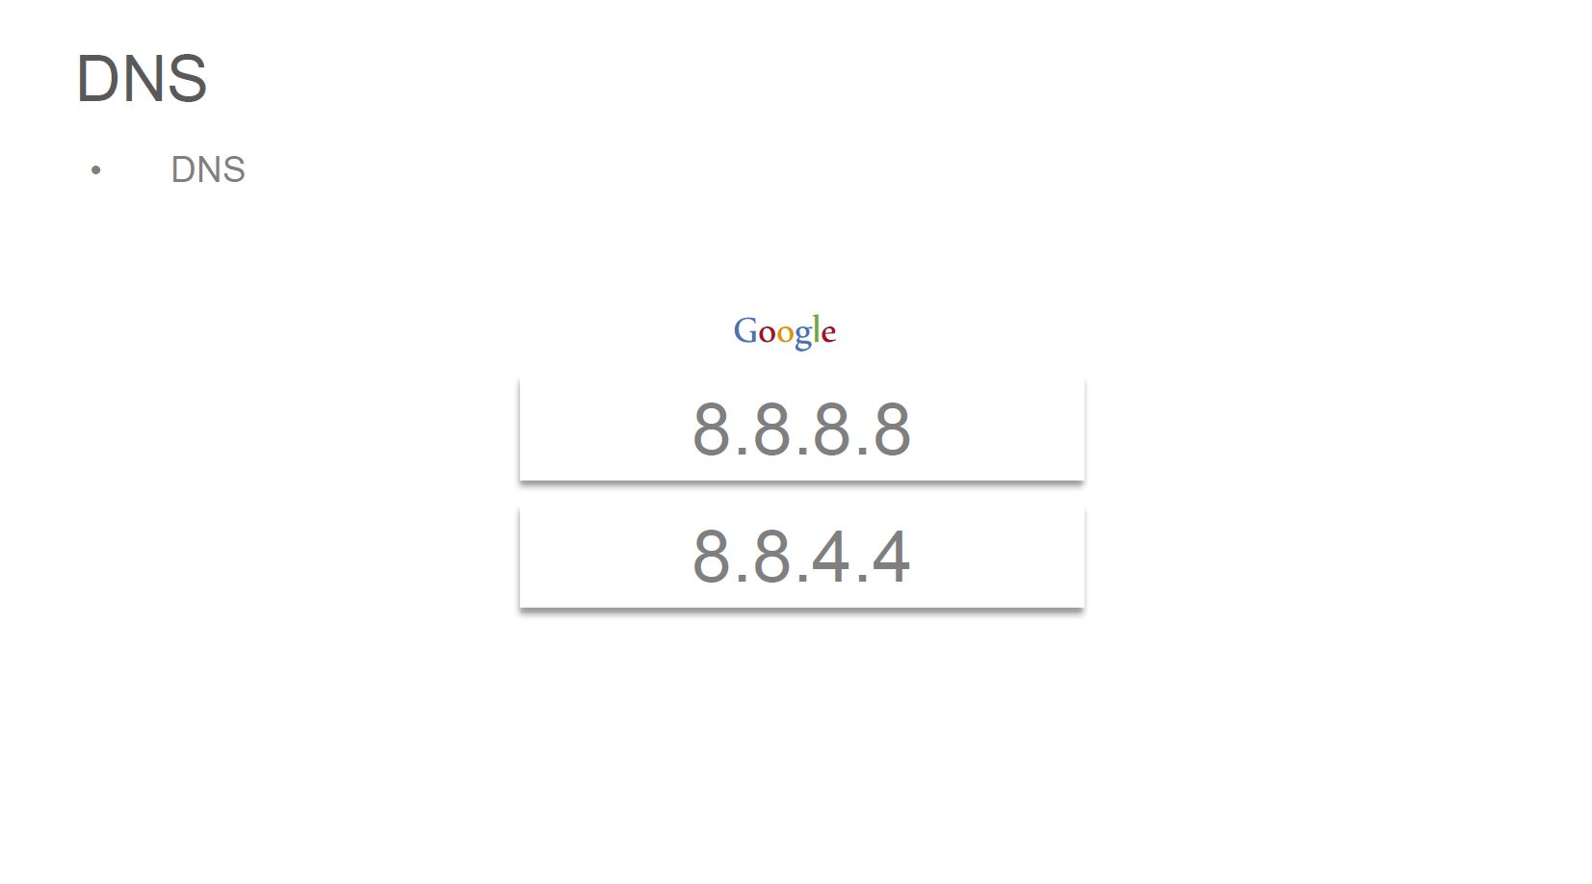

Slide 26
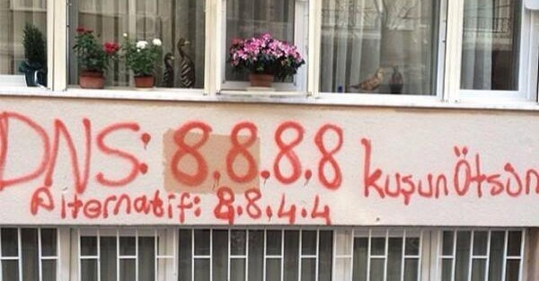
Negación de DNS del gobierno de Turquía

Slide 27
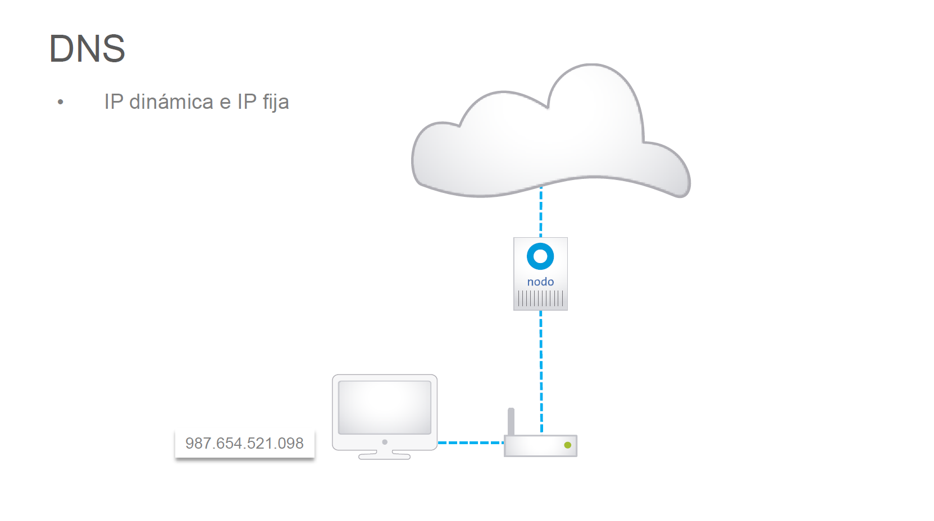

Slide 28
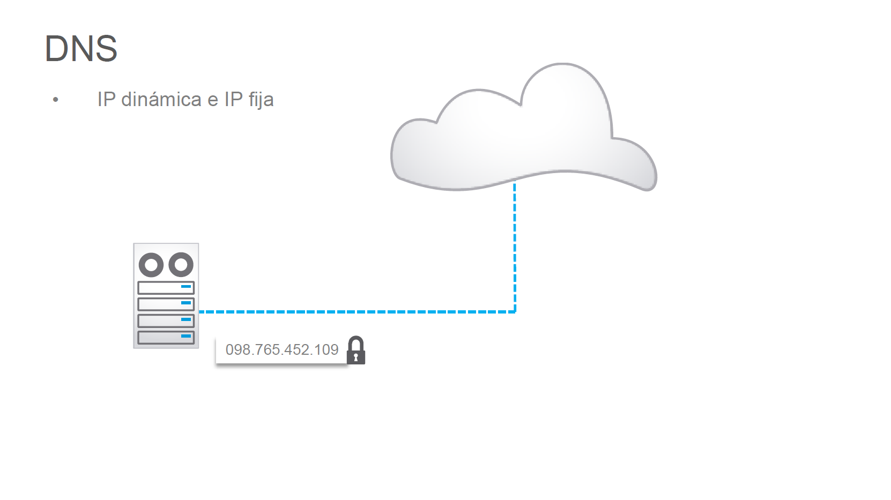

Slide 29
Protocolos de internet
Protocolo
“Conjunto de normas para el intercambio de información entre dos o más dispositivos. “

Slide 30
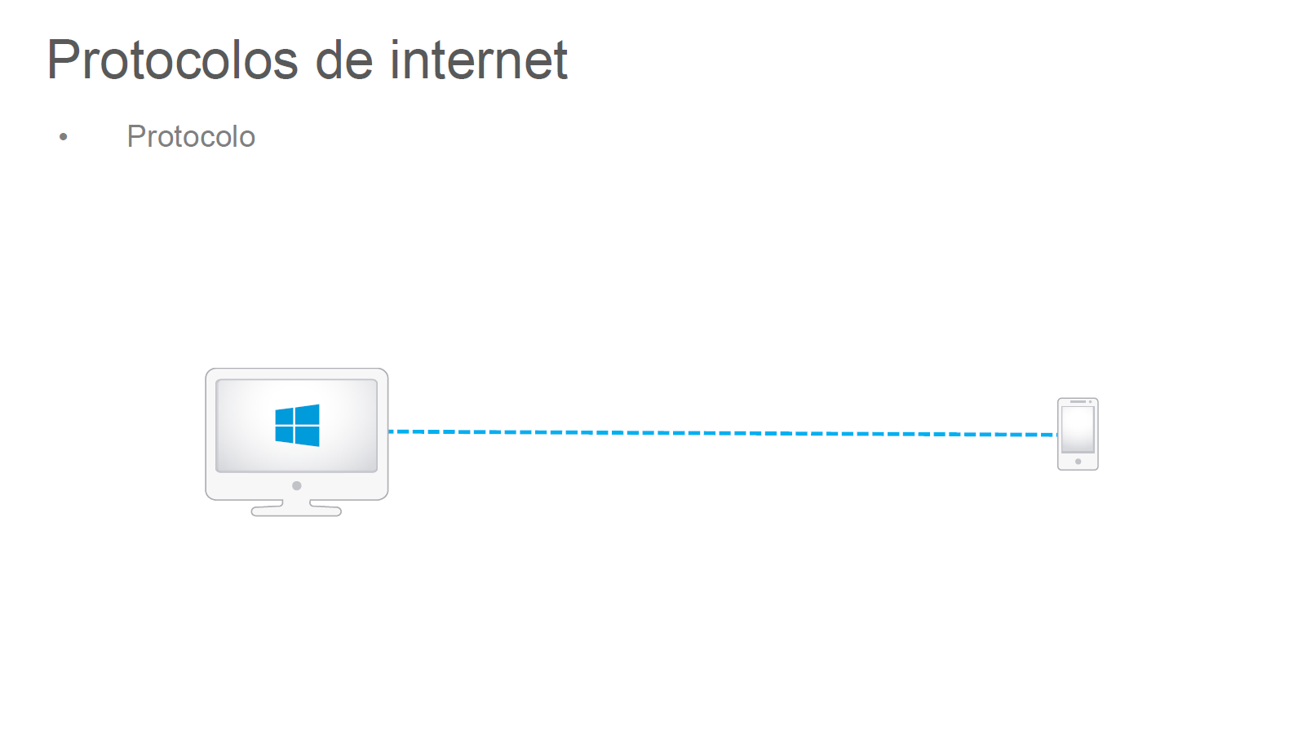

Slide 31
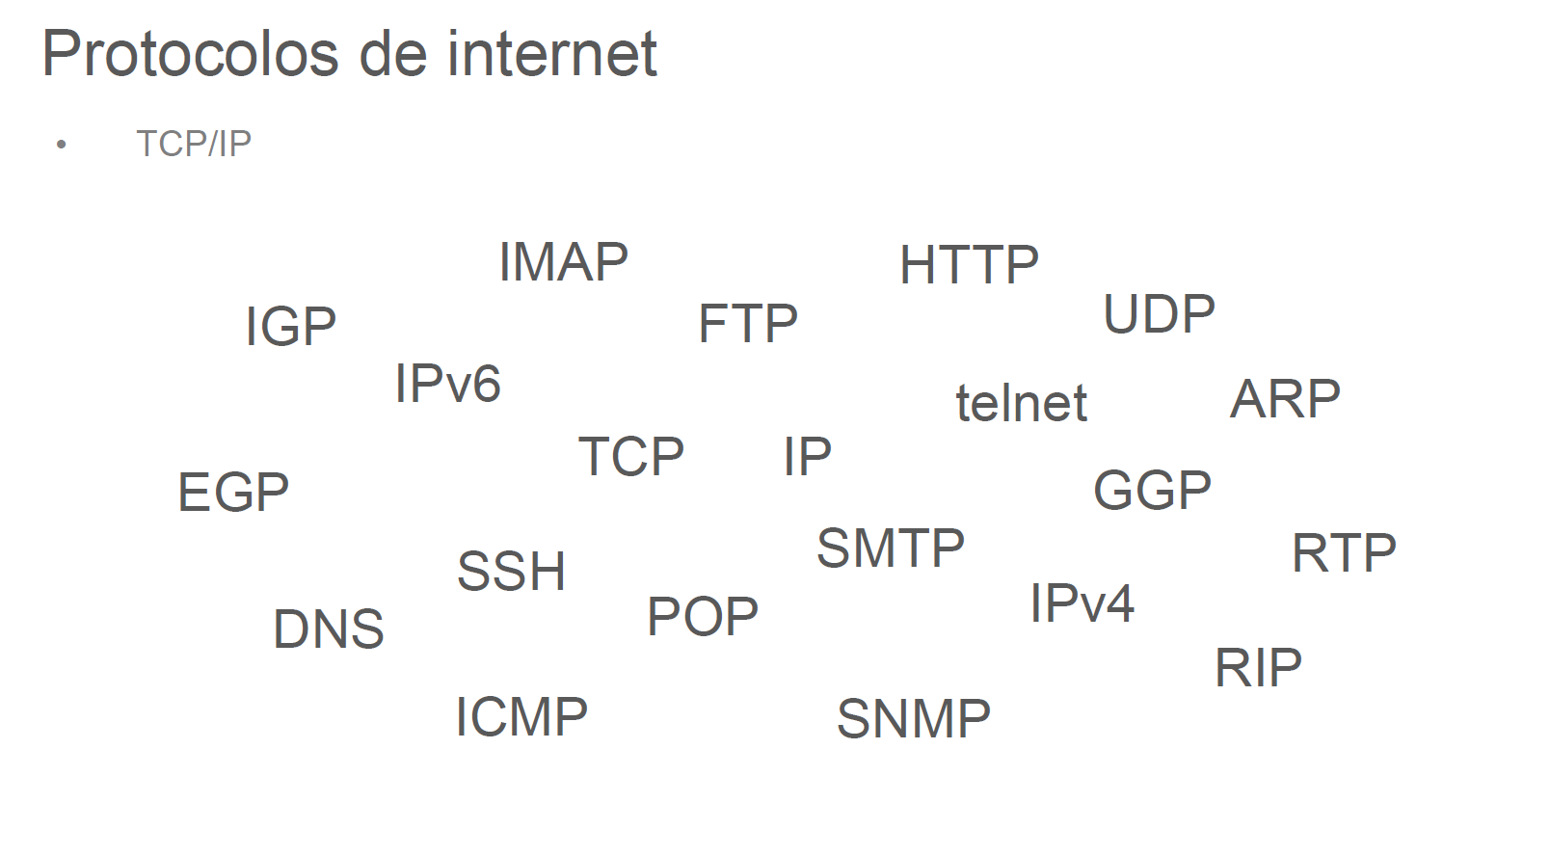

Slide 32
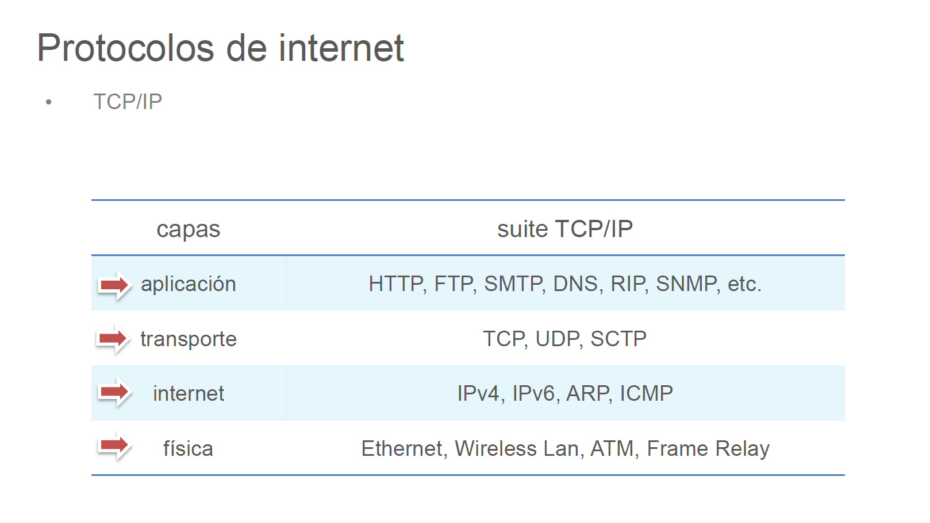

Slide 33
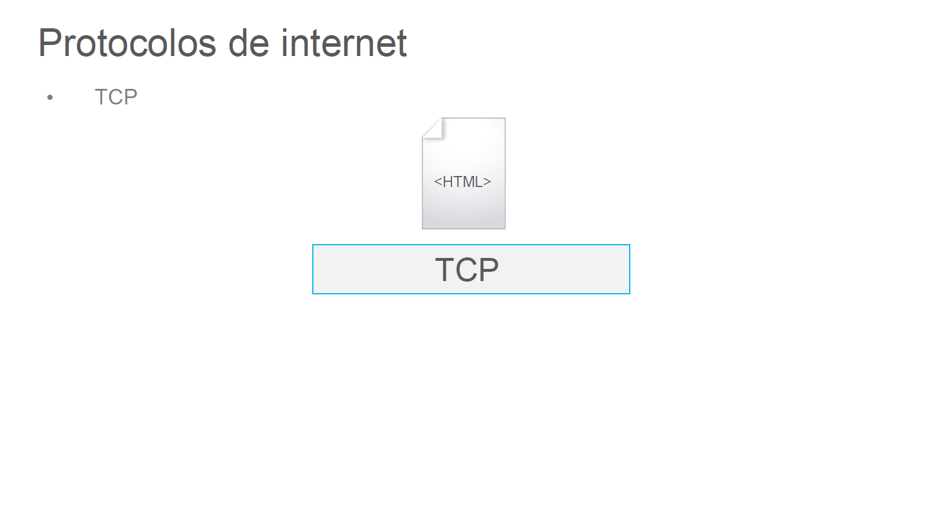

Slide 34
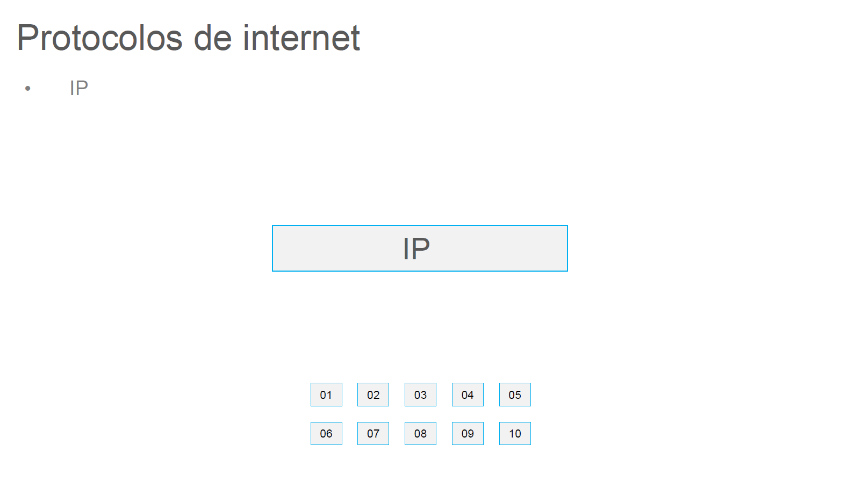

Slide 35
El protocolo HTTP
HTTP
“Es el protocolo de transferencia de HiperTexto que articula los intercambios de información entre los navegadores y los servidores web. “

Slide 36
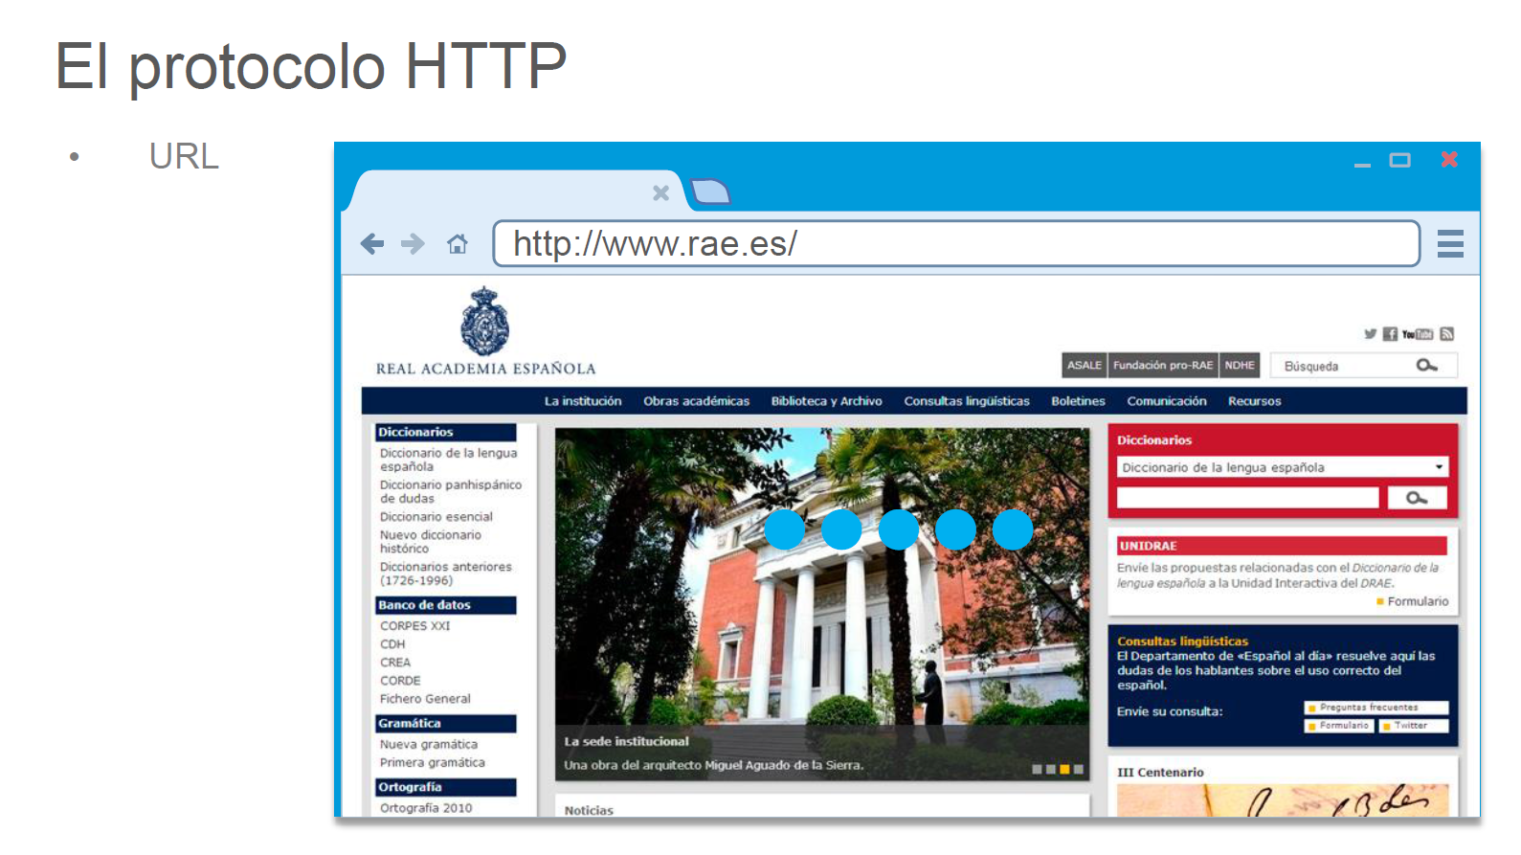

Slide 37
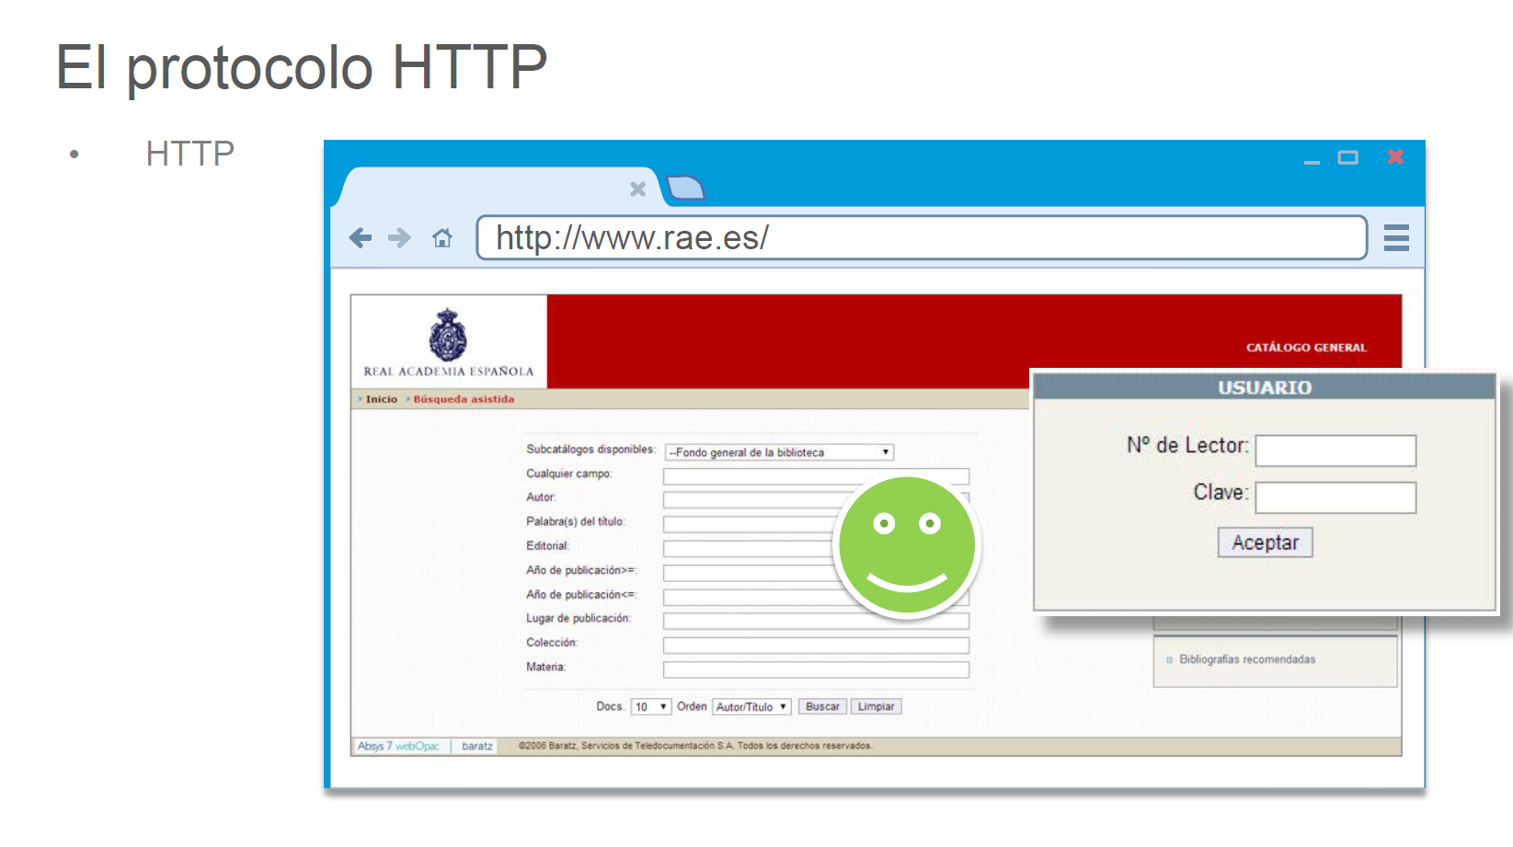

Slide 38
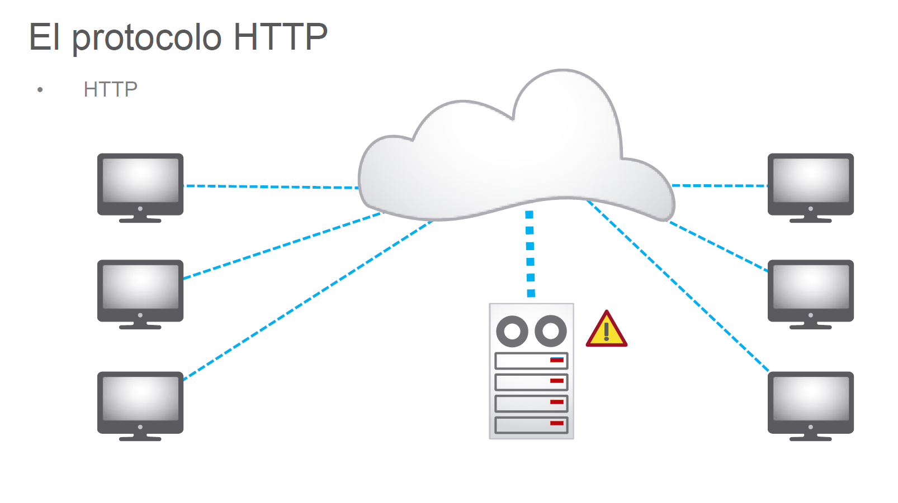

Slide 39
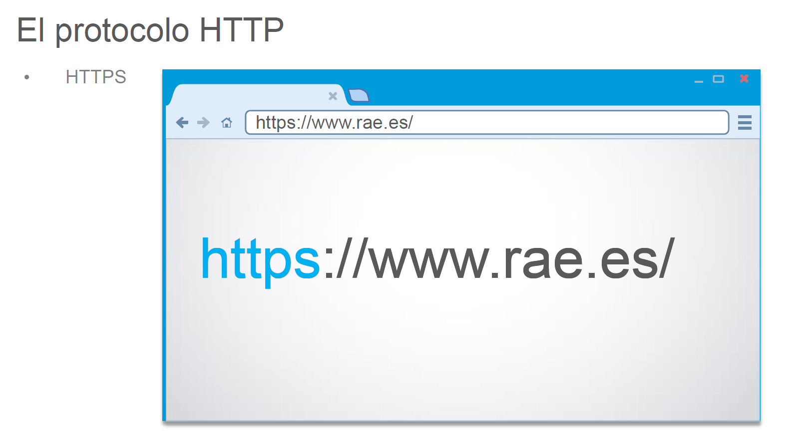

Slide 40
Anatomía de una URL
http://www.nytco.com/
http://www.whitehouse.gov/
http://sweden.se/
http://www.fullyillustrated.com/
https://moodle.uam.es/
http://es.reuters.com/
http://www.amnesty.dk/
http://www.cultureelerfgoed.nl/
http://www.rollingstones.com/
http://www.unizar.es/
http://www.rae.es/
http://observer.com/
http://olympic.ca/
http://moonwalk-films.com/
http://www.wowtoys.com/
https://software.intel.com/en-us
http://www.budget.co.cr/es.html
http://techcrunch.com/
http://www.mtv.co.uk/
http://www.porsche.com.br/
http://www.freshapps.com/
http://www.nikoninstruments.com/
http://blog.ebay.com/
http://www.mb-photography.com/

Slide 41
Anatomía de una URL
www

Slide 42
Anatomía de una URL
https://www.rae.es/
http://www.rae.es/

Slide 43
Anatomía de una URL
dominio de segundo nivel
protocolo
subdominio
dominio de
primer nivel
separación
http://www.rae.es/
nombre de recurso

Slide 44
Anatomía de una URL
Subdominios
directorio raíz
www

Slide 45
Anatomía de una URL
directorio raíz
www
2012
2013

Slide 46
Anatomía de una URL
Subdominios
http://www.nombre_de_la_empresa.com/
http://blog.nombre_de_la_empresa.com/
http://soporte.nombre_de_la_empresa.com/

Slide 47
Anatomía de una URL
Archivo por defecto
Index.html
Index.php
Index.asp

Slide 48
Anatomía de una URL
http://lema.rae.es/drae/?val=internet

Slide 49
Anatomía de una URL
http://lema.rae.es/drae/?val=internet

Slide 50
Anatomía de una URL
http://lema.rae.es/drae/?val=internet

Slide 51
Anatomía de una URL
http://lema.rae.es/drae/?val=internet

Slide 52
Anatomía de una URL
http://lema.rae.es/drae/?val=internet

Slide 53
Anatomía de una URL
http://
http://

Slide 54
Cómo funcionan los navegadores

Slide 55
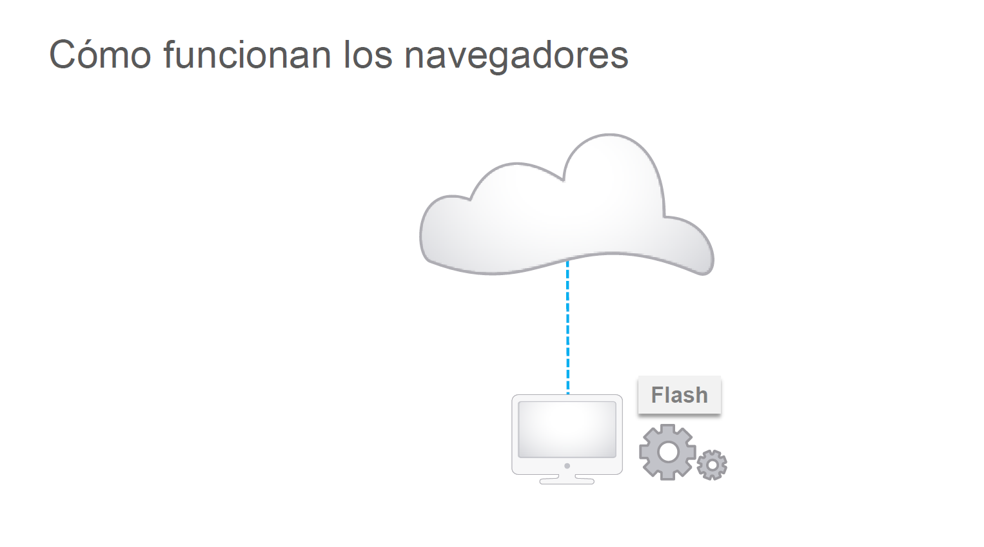
Cómo funcionan los navegadores

Slide 56
Cómo funcionan los navegadores
Componentes comunes
Interfaz de usuario → Marco, barra de dirección y otros elementos.
Motor interno → Gestiona las comunicaciones.
Motor de renderizado → Interpreta código HTML y CSS mostrándolo en pantalla.
Comunicaciones → Incorporan HTTP y otros protocolos.
Almacenamiento de datos → Almacenamiento interno y gestión de sesiones.
Intérprete JavaScript → Se encarga de ejecutar de forma interna cualquier script.

Slide 57
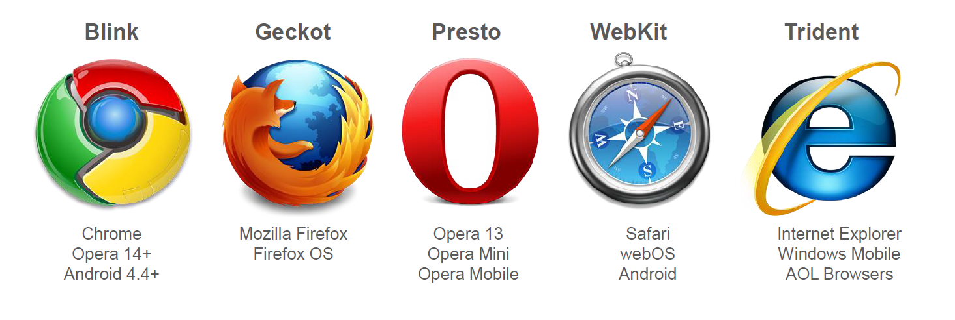
Cómo funcionan los navegadores
Motores de renderizado

Slide 58
Estándares web y W3C

Slide 59

Estándares web y W3C
Estándares web y W3C
Las guerras de los navegadores
En la segunda mitad de los años 90, Netscape e Internet Explorer protagonizaron una carrera por el control de la navegación web.

Slide 60

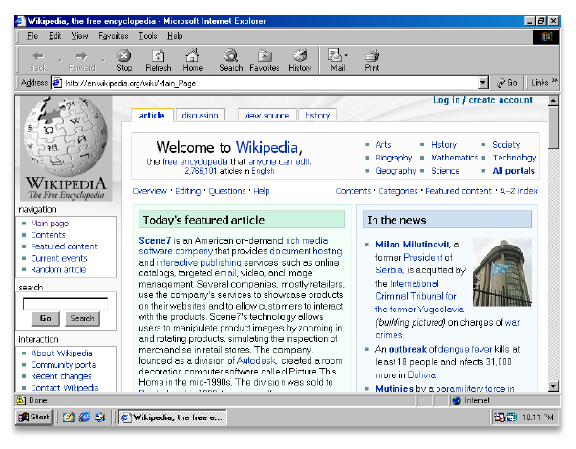
Estándares web y W3C
Las guerras de los navegadores
Un navegador web debía obedecer los estándares impuestos por los comités de estandarización. Sin embargo, la competencia requería que los navegadores innovaran extendiendo los estándares sin esperar aprobación de un comité.

Slide 61

Estándares web y W3C
La guerra de los navegadores
La política empresarial de Microsoft terminó por estrangular económicamente a Netscape, que tuvo que abandonar en 1998. Ese mismo año liberaron el código y lo rebautizaron como proyecto Mozilla.

Slide 62

Estándares web y W3C
Web Standards Project
El Proyecto de Estándares Web promueve el uso de estándares para reducir el coste y la complejidad del desarrollo, así como para incrementar la accesibilidad y viabilidad de cualquier documento publicado en la Web.

Slide 63

Estándares web y W3C
W3C
El Consorcio World Wide Web (W3C) es una comunidad internacional donde las organizaciones miembro trabajan conjuntamente para desarrollar estándares Web.

Slide 64

Estándares web y W3C
Navegadores actuales
La entrada en escena de Firefox en 2004, como proyecto de código libre coordinado por la Corporación y Fundación Mozilla, marca el inicio de una nueva era.

Slide 65

Estándares web y W3C
Navegadores actuales
Los navegadores actuales poseen un serio compromiso con los estándares web.
Sin embargo, siguen existiendo diferentes interpretaciones que implican diferentes comportamientos frente a una misma especificación.

Slide 66
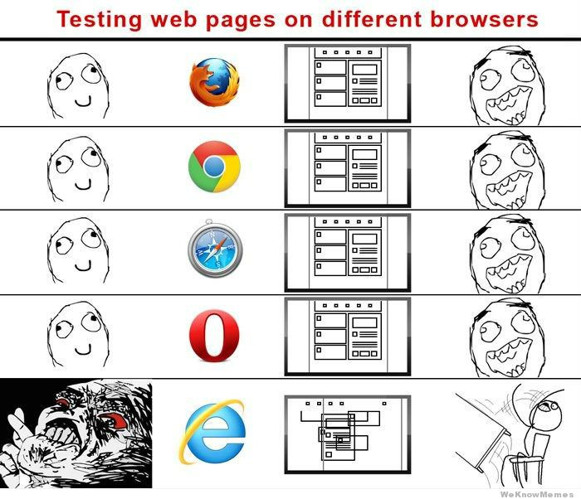
Navegadores actuales

Slide 67
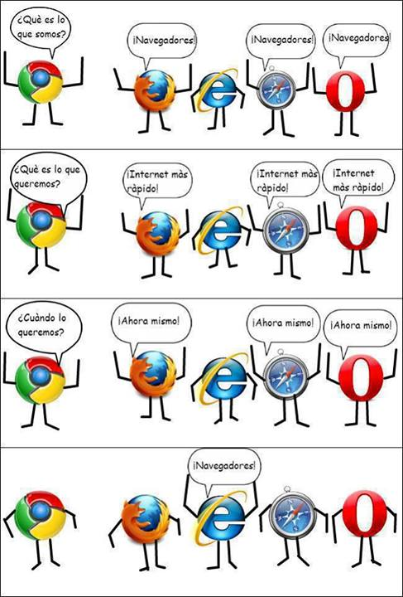
Navegadores actuales

Slide 68

Estándares web y W3C
W3C

Slide 69
Servidores web

Slide 70
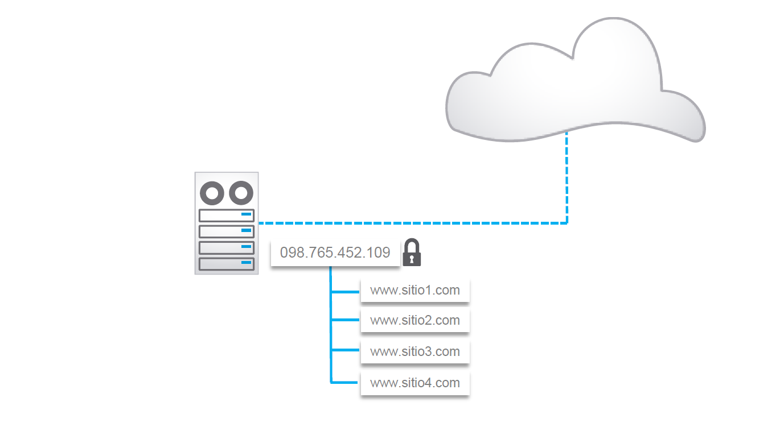
Servidores web
Servidores compartidos

Slide 71

Servidores web
Servidores compartidos

Slide 72
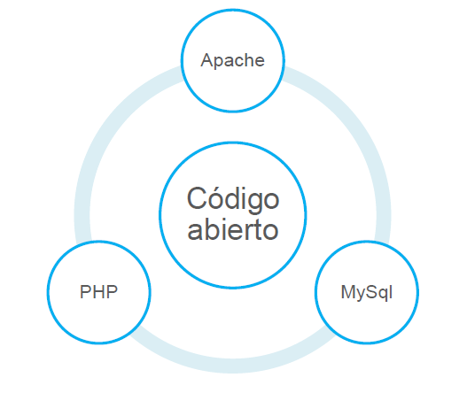






Servidores web
Paradigma AMP

Slide 73

Servidores web
Otros modelos

Slide 74

Servidores web
Otros modelos

Slide 75
Diseño front end

Slide 76
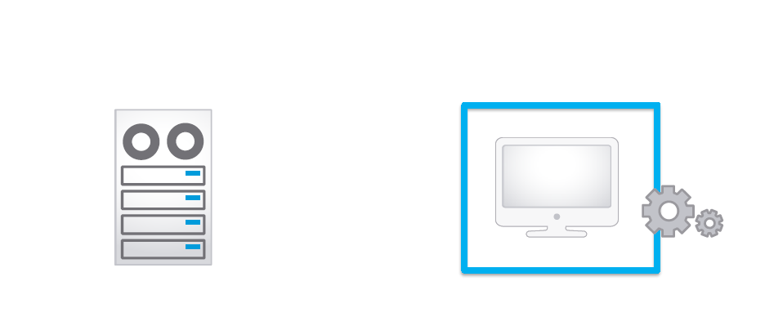
Diseño Front-End
Lado del cliente

Slide 77
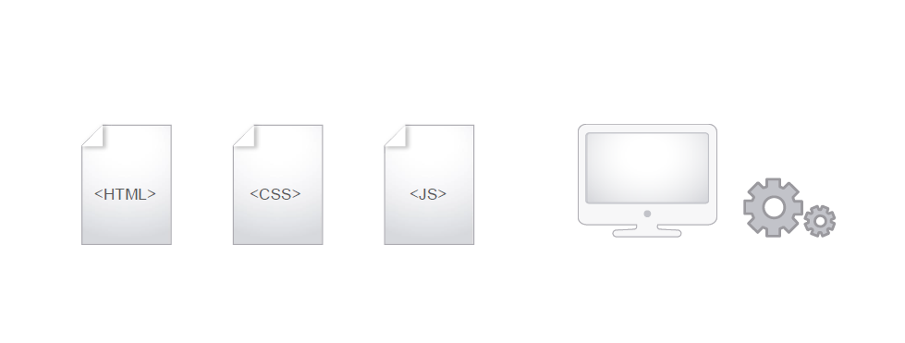
Diseño Front-End
Lado del cliente

Slide 78
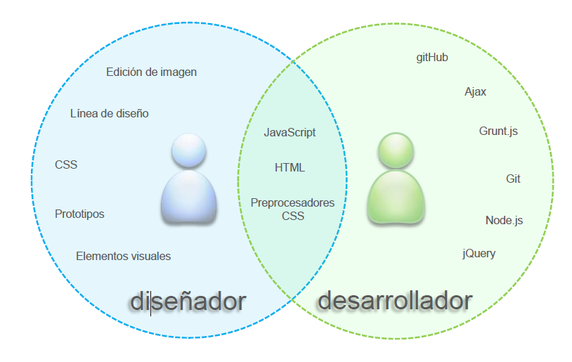
Diseño Front-End
Perfiles Front-End

Slide 79

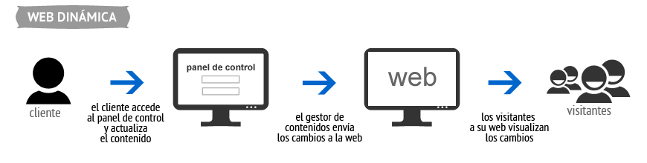
Contenido Dinámico vs Contenido Estático

Slide 80
Contenido Dinámico vs Contenido Estático
WEB ESTÁTICAS
Infinitas posibilidades en su diseño y desarrollo.
El visitante puede alterar el diseño, contenidos o presentación.
Se utilizan varias técnicas de programación.
El proceso de actualización es muy sencillo.
WEB DINÁMICAS
Infinitas posibilidades en su diseño y desarrollo.
El visitante puede alterar el diseño, contenidos o presentación.
Se utilizan varias técnicas de programación.
El proceso de actualización es muy sencillo.
Permite muchas funcionalidades como bases de datos, foros, etc.

